Slide 1
P_Scrum
Par Timothée Guggisberg, Jérôme Wassenberg, Jonathan Mayor
Notes:
JOHNATHAN

Slide 2
Plan du Projet
Planification du projet en méthode Scrum
Trello
Versionning Git
Fonctionnalités
Notes:
JONATHAN

Slide 3
Partage des tâches
Timothée :
- Base de données
- Implémentation des données Sql
- Gestion Trello
Jérôme :
- Site Web
- Formulaires
Jonathan :
- Base de données
- Page de traitement pour les formulaires (PHP)
- Gestion Git / Git-Flow
Notes:
Chacun sa partie

Slide 4
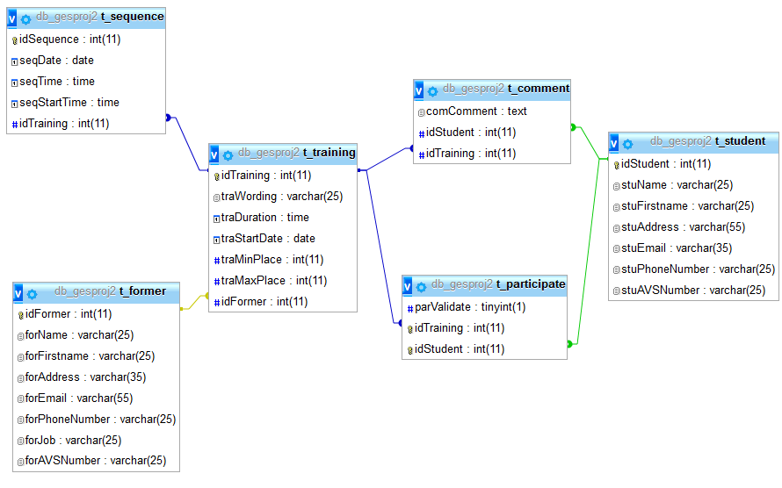
Base de données
MCD – MLD – MPD
Implémentation
des données
Notes:
JONATHAN

Slide 5
Site
Sans Framework
Accueil
4 formulaires
Visualisation des enseignants et des élèves
Page détail
Notes:
JEROME

Slide 6
Méthodes
Scrum
Trello
User Story
Passage de Git -> Git-Flow
Notes:
TIMOTHEE

Slide 7
Problèmes rencontrés
Conception des User Story
Différence Product Burndown / Sprint Burndown
Notes:
TIMOTHEE

Slide 8
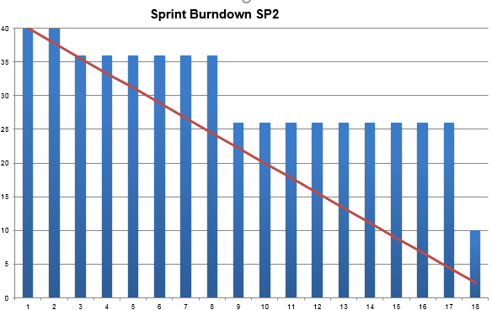
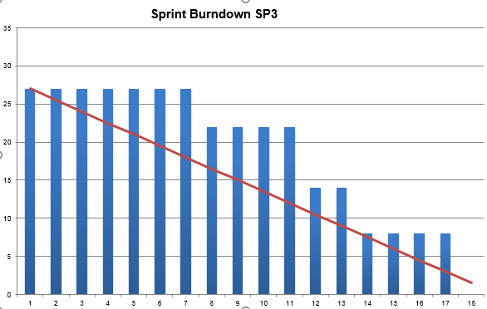
Sprint Burndown
Point «consumé» : User Story -> To be reviewed
Notes:
TIMOTHEE

Slide 9
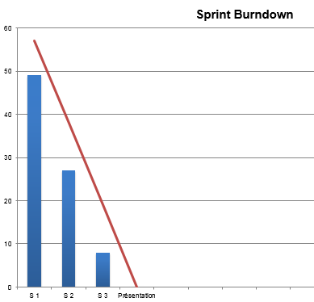
Product Burndown
Point «consumé» : User Story -> Done
Notes:
TIMOTHEE

Slide 10
Coordination
Scrum Master : Timothée
Bonne coordination
Partage avec Git
Explication des problèmes en Daily Scrum
Notes:
JEROME

Slide 11
Organisation
En augmentation durant le projet
Connaissance des outils
Compréhension du projet
Notes:
JONATHAN

Slide 12
Acquisition durant le projet
Exploitation de le méthode Scrum
Git / Git-Flow
Notes:
JONATHAN

Slide 13
Améliorations envisageables
Exploitation de la méthode Scrum (+ temps)
Améliorations techniques sur le projet
Validation des cours
Remarques
Notes:
TIMOTHEE

Slide 14
Conclusion
Environnement Scrum impossible au vu des circonstances
Peu de temps sur le projet technique
Conclusions personnelles

Slide 15
Question(s) ?

